Slide 1
撒母耳記下
《成為合神心意的器皿》
《祂的憐憫與審判織成我一生的年代》
第13課：第18-19 章
無序帶來的嚴重罪惡
11/22/2020

Slide 2
30歲作猶大王
大衛王年譜(推估)
(31歲)生暗嫩
(33歲)生押沙龍
37歲作以色列王
(45歲)恩待米非波設(20歲)
(48歲)殺烏利亞，娶拔示巴
(50歲)生所羅門
31 | 32 | 33 | 34 | 35 | 36 | 37 | 38 | 39 | 40 | 41 | 42 | 43 | 44 | 45 | 46 | 47 | 48 | 49 | 50 | 51 | 52 | 53 | 54 | 55 | 56 | 57 | 58 | 59 | 60 | 61 | 62 | 63 | 64 | 65 | 66 | 67 | 68 | 69 | 70
(51歲)暗嫩強暴他瑪
(53歲)押沙龍殺暗嫩
(56歲)押沙龍返耶路撒冷
(58歲)大衛接見押沙龍
70歲駕崩

Slide 3
30歲作猶大王
大衛王年譜(推估)
(31歲)生暗嫩
(33歲)生押沙龍
37歲作以色列王
(45歲)恩待米非波設(20歲)
(48歲)殺烏利亞，娶拔示巴
(50歲)生所羅門
31 | 32 | 33 | 34 | 35 | 36 | 37 | 38 | 39 | 40 | 41 | 42 | 43 | 44 | 45 | 46 | 47 | 48 | 49 | 50 | 51 | 52 | 53 | 54 | 55 | 56 | 57 | 58 | 59 | 60 | 61 | 62 | 63 | 64 | 65 | 66 | 67 | 68 | 69 | 70
(51歲)暗嫩強暴他瑪
(53歲)押沙龍殺暗嫩
(56歲)押沙龍返耶路撒冷
(58歲)大衛接見押沙龍
(62歲)押沙龍叛變
70歲駕崩

Slide 4
30歲作猶大王
大衛王年譜(推估)
(31歲)生暗嫩
(33歲)生押沙龍
37歲作以色列王
(45歲)恩待米非波設(20歲)
(48歲)殺烏利亞，娶拔示巴
(50歲)生所羅門
31 | 32 | 33 | 34 | 35 | 36 | 37 | 38 | 39 | 40 | 41 | 42 | 43 | 44 | 45 | 46 | 47 | 48 | 49 | 50 | 51 | 52 | 53 | 54 | 55 | 56 | 57 | 58 | 59 | 60 | 61 | 62 | 63 | 64 | 65 | 66 | 67 | 68 | 69 | 70
(51歲)暗嫩強暴他瑪
(53歲)押沙龍殺暗嫩
(56歲)押沙龍返耶路撒冷
(58歲)大衛接見押沙龍
(62歲)押沙龍叛變
70歲駕崩
約29歲

Slide 5
押沙龍的警戒
撒母耳記下 18:1-19:8
第一段，18: 1 - 18：押沙龍的結局：滅亡
第二段，18: 19- 33：大衛王因押沙龍舉哀：私慾氾濫
第三段，19: 1 - 8：約押責備大衛王：大衛重新歸正

Slide 6
大衛王回耶路撒冷
撒母耳記下 19:9-19:40
第一段19: 9-15：以色列人和猶大人請大衛回來：
大衛的手腕和政治智慧
第二段19:16-40：迎接和送別大衛的人：
示每、米非波設、洗巴、巴西萊
第三段19:41-43 以色列人和猶大人紛爭：
嫉妒爭競是神家一切紛爭的根源

Slide 7
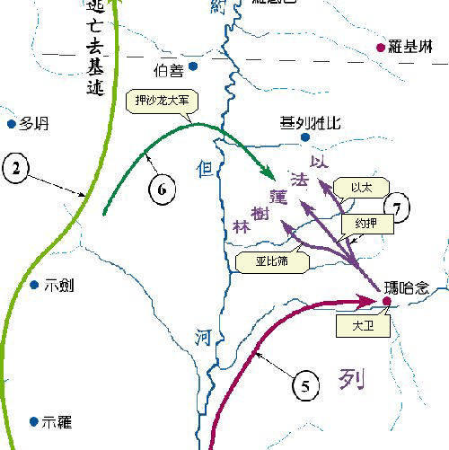
押沙龍沒有聽亞希多弗的計謀立刻追殺大衛，
大衛因此逃過了約旦河，到了瑪哈念得以喘息。
押沙龍反而聽了戶篩的主意聚攏了以色列全軍來，才追了過來，到了基列地。
大衛王在逃离危险得以喘息后，整编部队，出兵三队迎战押沙龙的叛军。
战争中押沙龍的叛军兵败，押沙龍被约押所杀。

Slide 8
大衛數點跟隨他的人，立千夫長、百夫長率領他們。
大衛打發軍兵出戰，分為三隊：一隊在約押手下，一隊在洗魯雅的兒子、約押兄弟亞比篩手下，一隊在迦特人以太手下。
大衛對軍兵說：「我必與你們一同出戰。」
軍兵卻說：「你不可出戰。若是我們逃跑，敵人必不介意；我們陣亡一半，敵人也不介意。因為你一人強似我們萬人，你不如在城裡預備幫助我們。」
王向他們說：「你們以為怎樣好，我就怎樣行。」於是王站在城門旁，軍兵或百或千地挨次出去了。(撒下18:1-4)

Slide 9
王囑咐約押、亞比篩、以太說：「你們要為我的緣故寬待那少年人押沙龍。」
王為押沙龍囑咐眾將的話，兵都聽見了。(撒下18:5)
1-5 是在講述大衛王喘息後組織反擊押沙龍
押沙龍
軍隊
瑪哈念
耶路撒冷

Slide 10
兵就出到田野迎著以色列人，在以法蓮樹林裡交戰。
以色列人敗在大衛的僕人面前；那日陣亡的甚多，共有二萬人。
因為在那裡四面打仗，死於樹林的比死於刀劍的更多。(撒下18:6-8)
押沙龍
軍隊
瑪哈念
押沙龍軍隊人數雖多，卻是烏合之眾，在陌生的樹林中，完全使不上力，被地形所分散，再被大衛身經百戰的常備軍各個擊破。
耶路撒冷

Slide 11
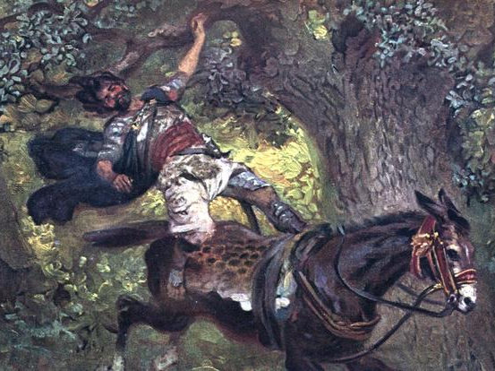
押沙龍偶然遇見大衛的僕人。押沙龍騎著騾子，從大橡樹密枝底下經過，他的頭髮被樹枝繞住，就懸掛起來，所騎的騾子便離他去了。(撒下18:9)

Slide 12
有個人看見，就告訴約押說：「我看見押沙龍掛在橡樹上了。」
約押對報信的人說：「你既看見他，為什麼不將他打死落在地上呢？你若打死他，我就賞你十舍客勒(~115g，傭兵一年薪水)銀子，一條帶子。」
那人對約押說：「我就是得你一千舍客勒銀子，我也不敢伸手害王的兒子；因為我們聽見王囑咐你和亞比篩並以太說：『你們要謹慎，不可害那少年人押沙龍。』
我若妄為害了他的性命，就是你自己也必與我為敵；原來無論何事，都瞞不過王。」(撒下18:10-13)

Slide 13
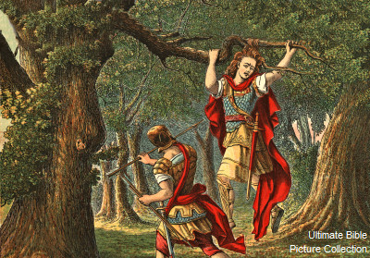
約押說：「我不能與你留連。」約押手拿三杆短槍，趁押沙龍在橡樹上還活著，就刺透他的心。
給約押拿兵器的十個少年人圍繞押沙龍，將他殺死。
約押吹角，攔阻眾人，他們就回來，不再追趕以色列人。(撒下18:14-16)

Slide 14
即沙微谷
(創14:17)
位於耶路撒冷東南角
關鍵經文：撒母耳記下 18:17-18
他們將押沙龍丟在林中一個大坑裡，上頭堆起一大堆石頭。
以色列眾人都逃跑，各回各家去了。
押沙龍活著的時候，在王谷立了一根石柱，因他說：「我沒有兒子為我留名。」他就以自己的名稱那石柱叫押沙龍柱，直到今日。
撒下14:27的三個兒子可能早逝
押沙龍一生的悲劇就在於他的目的是摧毀大衛王。
無論理由多麼高尚、無論自己多麼聰明美麗，都不能以惡報惡！
押沙龍一生的悲劇是看不見他向神禱告，所有的安排都是出於精明的計算。這樣或許成功一時，但終將滅亡。
不以惡報惡，看見別人的失敗絕不是祝福！

Slide 15
撒督的兒子亞希瑪斯說：「容我跑去，將耶和華向仇敵給王報仇的信息報與王知。」
約押對他說：「你今日不可去報信，改日可以報信；因為今日王的兒子死了，所以你不可去報信。」
約押對古示人說：「你去將你所看見的告訴王。」古示人在約押面前下拜，就跑去了。
撒督的兒子亞希瑪斯又對約押說：「無論怎樣，求你容我隨著古示人跑去。」
約押說：「我兒，你報這信息，既不得賞賜，何必要跑去呢？」
他又說：「無論怎樣，我要跑去。」(撒下18:19-23)

Slide 16
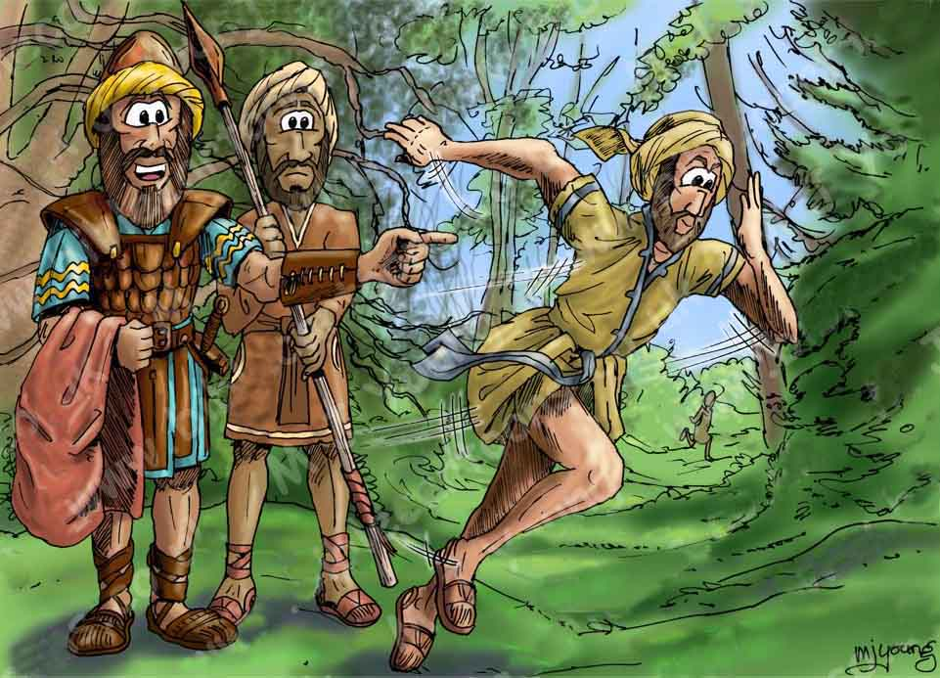
約押說：「你跑去吧！」
亞希瑪斯就從平原往前跑，跑過古示人去了。(撒下18:23)
路程較遠，但較平坦
古示人

Slide 17
大衛正坐在城甕裡。守望的人上城門樓的頂上，舉目觀看，見有一個人獨自跑來。
守望的人就大聲告訴王。王說：「他若獨自來，必是報口信的。」那人跑得漸漸近了。
守望的人又見一人跑來，就對守城門的人說：「又有一人獨自跑來。」
王說：「這也必是報信的。」
守望的人說：「我看前頭人的跑法，好像撒督的兒子亞希瑪斯的跑法一樣。」
王說：「他是個好人，必是報好信息。」(撒下18:24-27)

Slide 18
亞希瑪斯向王呼叫說：「平安了！」就在王面前臉伏於地叩拜，說：「耶和華─你的神是應當稱頌的，因他已將那舉手攻擊我主我王的人交給王了。」
王問說：「少年人押沙龍平安不平安？」
亞希瑪斯回答說：「約押打發王的僕人，那時僕人聽見眾民大聲喧嘩，卻不知道是什麼事。」
王說：「你退去，站在旁邊。」他就退去，站在旁邊。(撒下18:28-30)

Slide 19
古示人也來到，說：「有信息報給我主我王！耶和華今日向一切興起攻擊你的人給你報仇了。」
王問古示人說：「少年人押沙龍平安不平安？」
古示人回答說：「願我主我王的仇敵，和一切興起要殺害你的人，都與那少年人一樣。」(撒下18:31-32)
19-32的描述的主要目的：
1.表明所有人都覺得大衛不對，但沒人敢說實話，只能靠古示人。
2. 大衛自欺欺人的心態，他聰明美麗的兒子是他和上帝之間的攔阻，是大衛的偶像。

Slide 20
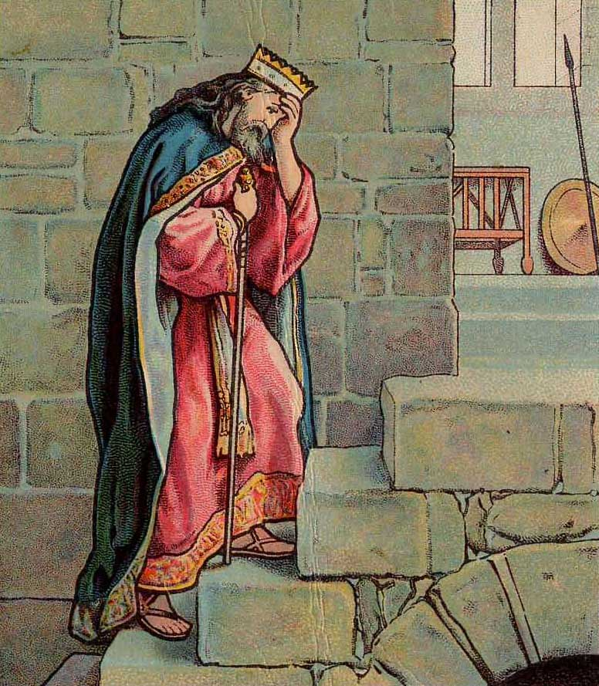
王就心裡傷慟，上城門樓去哀哭，一面走一面說：「我兒押沙龍啊！我兒，我兒押沙龍啊！我恨不得替你死，押沙龍啊，我兒！我兒！」(撒下18:33)

Slide 21
有人告訴約押說：「王為押沙龍哭泣悲哀。」
眾民聽說王為他兒子憂愁，他們得勝的歡樂卻變成悲哀。那日眾民暗暗地進城，就如敗陣逃跑、慚愧的民一般。
王蒙著臉，大聲哭號說：「我兒押沙龍啊！押沙龍，我兒，我兒啊！」
約押進去見王，說：「你今日使你一切僕人臉面慚愧了！他們今日救了你的性命和你兒女妻妾的性命，你卻愛那恨你的人，恨那愛你的人。
你今日明明地不以將帥、僕人為念。我今日看明，若押沙龍活著，我們都死亡，你就喜悅了。」(撒下19:1-6)

Slide 22
「現在你當出去，安慰你僕人的心。我指著耶和華起誓：你若不出去，今夜必無一人與你同在一處；這禍患就比你從幼年到如今所遭的更甚！」
於是王起來，坐在城門口。眾民聽說王坐在城門口，就都到王面前。以色列人已經逃跑，各回各家去了。(撒下19:7-9)
約押這裡的行動是正確的：
1.殺死押沙龍，為神家除去禍根。
2.勸誡大衛王，大衛王重新認識到自己的問題，封住神家的破口。
（即使負面人物也有對的行為；正面人物也是完全的罪人）
約押的悲劇是所有的正確行動都不能危及個人利益

Slide 23
以色列眾支派的人紛紛議論說：「王曾救我們脫離仇敵的手，又救我們脫離非利士人的手，現在他躲避押沙龍逃走了。我們膏押沙龍治理我們，他已經陣亡。現在為什麼不出一言請王回來呢？」
大衛王差人去見祭司撒督和亞比亞他，說：「你們當向猶大長老說：『以色列眾人已經有話請王回宮，你們為什麼落在他們後頭呢？你們是我的弟兄，是我的骨肉，為什麼在人後頭請王回來呢？』
也要對亞瑪撒說：『你不是我的骨肉嗎？我若不立你替約押常作元帥，願神重重地降罰與我！』」
如此就挽回猶大眾人的心，如同一人的心。他們便打發人去見王，說：「請王和王的一切臣僕回來。」(撒下19:11-14)

Slide 24
約但河
吉甲
巴戶琳
耶路撒冷
王就回來，到了約但河。猶大人來到吉甲，要去迎接王，請他過約但河。
巴戶琳的便雅憫人、基拉的兒子示每急忙與猶大人一同下去迎接大衛王。
跟從示每的有一千便雅憫人，還有掃羅家的僕人洗巴和他十五個兒子，二十個僕人；他們都𧼮過約但河迎接王。(撒下19:15-17)

Slide 25
約但河
吉甲
巴戶琳
耶路撒冷
有擺渡船過去，渡王的家眷，任王使用。
王要過約但河的時候，基拉的兒子示每就俯伏在王面前，對王說：「我主我王出耶路撒冷的時候，僕人行悖逆的事，現在求我主不要因此加罪與僕人，不要記念，也不要放在心上。僕人明知自己有罪，所以約瑟全家之中，今日我首先下來迎接我主我王。」(撒下19:18-20)

Slide 26
洗魯雅的兒子亞比篩說：「示每既咒罵耶和華的受膏者，不應當治死他嗎？」
大衛說：「洗魯雅的兒子，我與你們有何關涉，使你們今日與我反對呢？今日在以色列中豈可治死人呢？我豈不知今日我作以色列的王嗎？」
於是王對示每說：「你必不死。」王就向他起誓。(撒下19:21-23)
大衛赦免示每，沒有秋後算帳，是為了國家的安定，不要再行殺戮，以消除便雅憫人的疑懼。
後來大衛臨終前，吩咐所羅門要對付示每，伸張公義，是因示每已成為所羅門的威脅，必須剷除，以絕後患。
所以示每可說是被判緩刑，視他的後續表現決定是否行刑。

Slide 27
掃羅的孫子米非波設也下去迎接王。他自從王去的日子，直到王平平安安地回來，沒有修腳，沒有剃鬍鬚，也沒有洗衣服。
他來到耶路撒冷迎接王的時候，王問他說：「米非波設，你為什麼沒有與我同去呢？」
他回答說：「我主我王，僕人是瘸腿的。那日我想要備驢騎上，與王同去，無奈我的僕人欺哄了我，又在我主我王面前讒毀我。然而我主我王如同神的使者一般，你看怎樣好，就怎樣行吧！
因為我祖全家的人，在我主我王面前都算為死人，王卻使僕人在王的席上同人吃飯，我現在向王還能辨理訴冤嗎？」(撒下19:24-27)

Slide 28
王對他說：「你何必再提你的事呢？我說，你與洗巴均分地土。」
米非波設對王說：「我主我王既平平安安地回宮，就任憑洗巴都取了也可以。」(撒下19:28-30)
米非波設：大衛對米非波設是錯誤的。首先他聽信一面之詞冤枉了米非波設，得知真相後的處理是尋求平衡，而不是公正處理。
洗巴：靠欺詐和諂媚取得了成功。

Slide 29
基列人巴西萊從羅基琳下來，要送王過約但河，就與王一同過了約但河。
巴西萊年紀老邁，已經八十歲了。王住在瑪哈念的時候，他就拿食物來供給王；他原是大富戶。
王對巴西萊說：「你與我同去，我要在耶路撒冷那裡養你的老。」
巴西萊對王說：「我在世的年日還能有多少，使我與王同上耶路撒冷呢？僕人現在八十歲了，還能嘗出飲食的滋味、辨別美惡嗎？還能聽男女歌唱的聲音嗎？僕人何必累贅我主我王呢？」(撒下19:31-35)

Slide 30
「僕人只要送王過約但河，王何必賜我這樣的恩典呢？求你准我回去，好死在我本城，葬在我父母的墓旁。這裡有王的僕人金罕，讓他同我主我王過去，可以隨意待他。」
王說：「金罕可以與我同去，我必照你的心願待他。你向我求什麼，我都必為你成就。」
於是眾民過約但河，王也過去。王與巴西萊親嘴，為他祝福，巴西萊就回本地去了。
王過去，到了吉甲，金罕也跟他過去。猶大眾民和以色列民的一半也都送王過去。(撒下19:36-40)

Slide 31
…(猶大貴族)以實瑪利殺了 …(省長)基大利，從米斯巴將剩下的一切百姓、兵丁、婦女、孩童、太監擄到基遍之後，… 約哈難和同著他的眾軍長將他們都奪回來，帶到靠近伯利恆的金罕寓住下，要進入埃及去。(耶41:16-17)
a lodging place;
巴西萊：忠心愛主的典範，沒有個人關係、權力、地位、享受的私慾。為兒女的信仰著想。
金罕：為了耶穌預備地方。

Slide 32
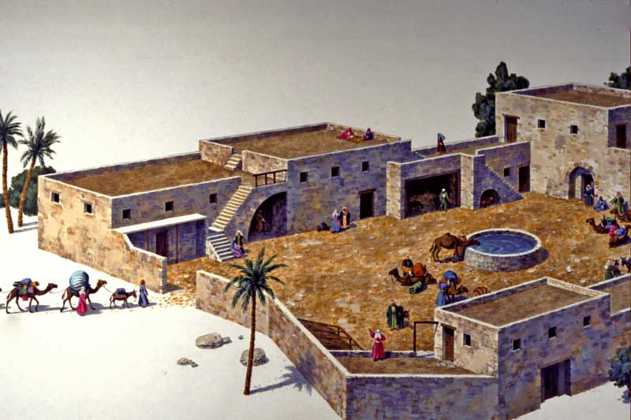
耶穌時代的客店

Slide 33
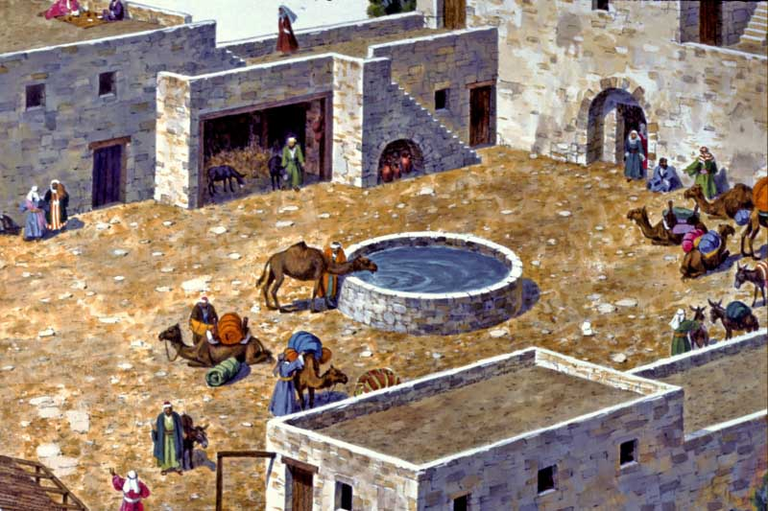
馬槽
耶穌時代的客店

Slide 34
以色列眾人來見王，對他說：「我們弟兄猶大人為什麼暗暗送王和王的家眷，並跟隨王的人過約但河？」
猶大眾人回答以色列人說：「因為王與我們是親屬，你們為何因這事發怒呢？我們吃了王的什麼呢？王賞賜了我們什麼呢？」
以色列人回答猶大人說：「按支派，我們與王有十分的情分；在大衛身上，我們也比你們更有情分。你們為何藐視我們，請王回來不先與我們商量呢？」
但猶大人的話比以色列人的話更硬。(撒下19:41-43)
嫉妒：怕別人成功，目的是讓別人失敗。
本質就是認為神不公義。
勝過嫉妒：基督身體是勝過嫉妒的唯一途徑。

